Slide 1
APP List Makanan
App ini di buat dengan tujuan bisa mengenalkan makanan keseluruh nusantara, baik dari kampung ataupun di kota
Muhammad Hilman

Slide 2
Bagian dari App
Goal dari App ini bisa menyatukan tiga sisi yang berbeda.
Penampung data menggunakan MySql.
Pengolahan data Menggunakan java dan framework Springboot
Dekorasi tampilan menggunakan ReactJS dan Axios.

Slide 3
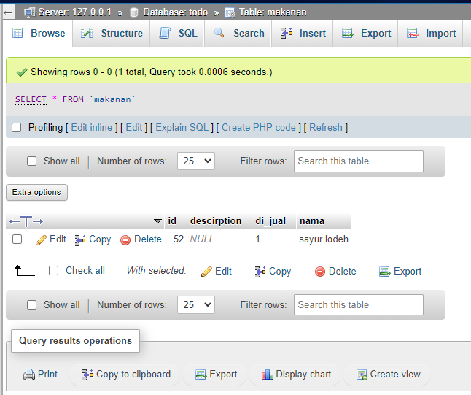
Tempat penyimpanan data menggunakan MySql berfungsi secara normal

Slide 4
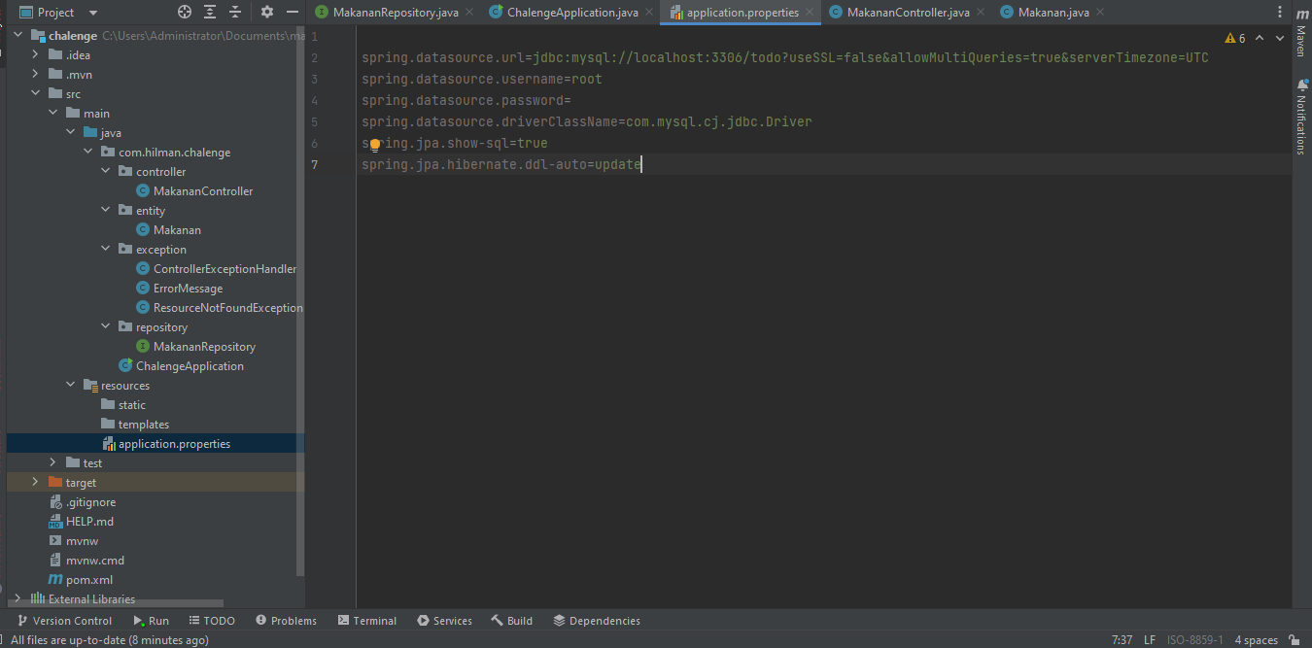
Tahap penyambungan Konneksi dari spring ke data MySql
Proses ini bertujuan untuk bisa berkomunikasi dari Springboot dengan MySql.
Segaligus membuat data table dan isian dari collom

Slide 5
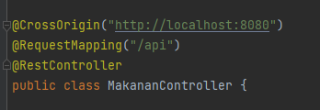
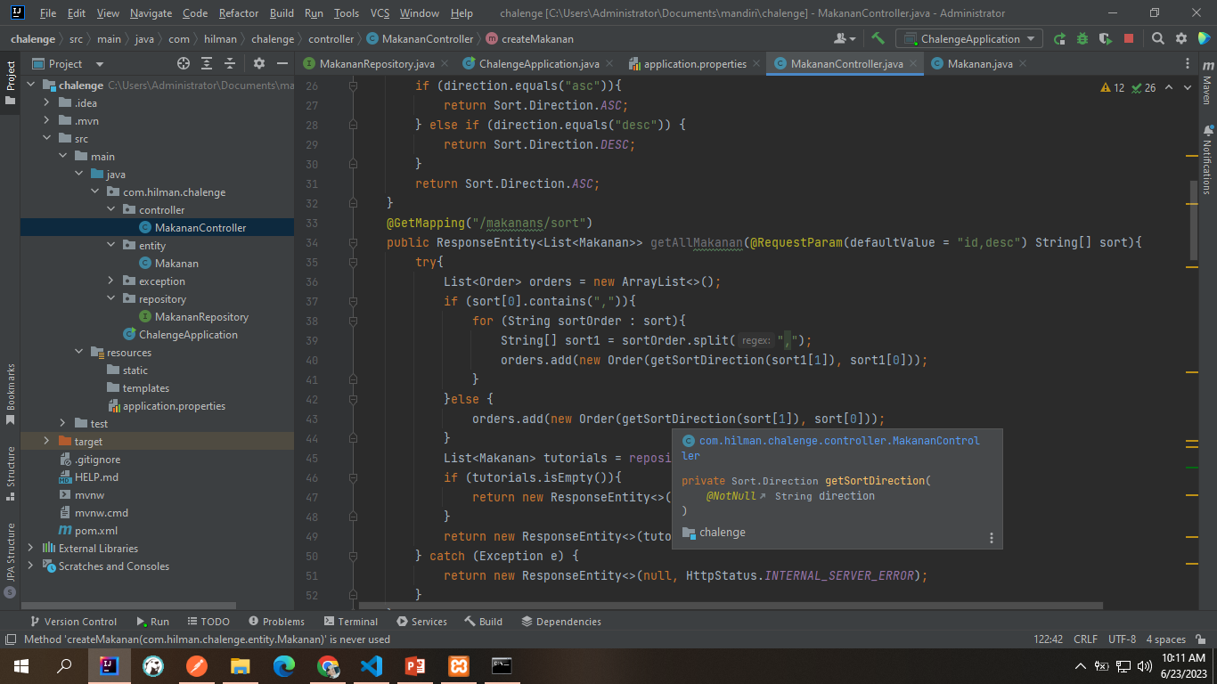
Pembuatan CRUD
Create
Read
Update
Delete
Dibuat terpisah secara fungsional dari masing-masing fungsi dengan memanfaatkan fitur dari spring framework. Bertujuan supaya bisa di Testing secara terpisah juga tanpa mengganggu jalannya App untuk client, serta dapat mengatasi bug yang muncul dari hasil testing ataupun bug yang muncul pada sisi client
Pemanpaatan fitur Spring framework

Slide 6
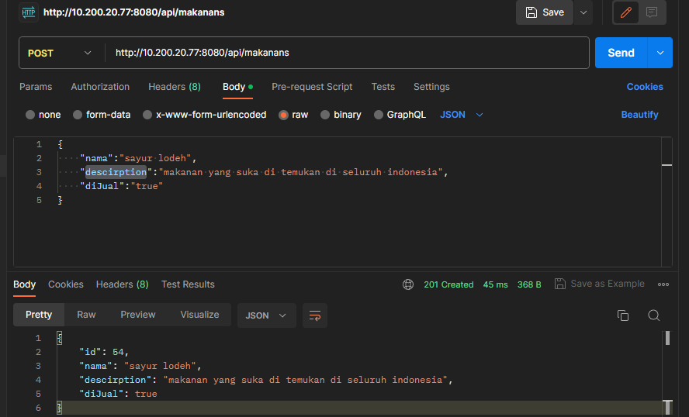
Pengetesan Rest api yang telah di buat berdasarkan dengan REST Api

Slide 7
Pembuatan Frontend
todo

